Slide 1

Титульный лист
Совершенствование системы управления финансами предприятия
Notes:
Добрый день, уважаемая комиссия! Представляю вашему вниманию выпускную квалификационную работу на тему «Совершенствование системы управления финансами предприятия».

Slide 2

Введение
Актуальность темы исследования
Доля убыточных предприятий в РФ за 2023 год составила 28,7% (данные Росстата).
Проблема исследования
Необходимость совершенствования системы управления финансами предприятия обусловлена ростом неопределённости и ужесточением конкуренции.
Неэффективное управление оборотным капиталом — одна из главных причин банкротств малого и среднего бизнеса.
Внедрение современных методов финансового анализа позволяет повысить рентабельность на 15–20%.
Источник: Росстат, 2023; исследования консалтинговых компаний
Notes:
Современные условия ведения бизнеса требуют от предприятий особого внимания к управлению финансами. По данным Росстата, почти треть российских компаний в прошлом году оказались убыточными. И ключевая причина — это неэффективное управление оборотным капиталом и отсутствие системного подхода. Именно поэтому тема совершенствования системы управления финансами особенно актуальна сегодня. На следующем слайде мы рассмотрим цели и задачи нашего исследования.

Slide 3

Цель и задачи исследования
Цель исследования Повышение эффективности системы управления финансами на основе анализа и разработки рекомендаций.
Анализ финансового состояния Провести диагностику финансовых показателей предприятия за последние 3 года.
Выявление проблем Определить ключевые проблемы и узкие места в управлении финансами.
Разработка мероприятий Предложить конкретные меры по совершенствованию финансового управления.
Оценка эффективности Рассчитать экономический эффект от внедрения предложенных мероприятий.
Notes:
Прежде чем приступить к разработке решений, необходимо четко сформулировать цель и задачи исследования. Цель нашей работы — повысить эффективность системы управления финансами предприятия. Для этого мы проведем анализ текущего состояния, выявим проблемы, предложим мероприятия и оценим их экономический эффект. Такой пошаговый подход позволит получить обоснованные и практичные рекомендации. Давайте рассмотрим каждый этап подробнее на следующих слайдах.

Slide 4

Введение
Объект и предмет исследования
Объект исследования
Предмет исследования
Финансовая система предприятия ООО «Пример». Включает совокупность финансовых отношений, денежных фондов и потоков, обеспечивающих операционную и инвестиционную деятельность.
Методы и инструменты управления финансами, применяемые на предприятии: планирование, анализ, контроль и регулирование финансовых потоков с целью повышения эффективности.
Notes:
На этом слайде мы определяем объект и предмет нашего дипломного исследования. Объектом выступает финансовая система конкретного предприятия – ООО «Пример». А предметом – методы управления финансами, которые мы будем анализировать и совершенствовать. Это ключевая рамка, в которой мы работаем.

Slide 5







Методы исследования
Анализ
Синтез
Сравнение
Разделение целого на части для изучения каждой составляющей.
Объединение отдельных элементов в единую систему.
Сопоставление показателей с планом, прошлыми периодами или нормативами.
Финансовые коэффициенты
Графический метод
Табличный метод
Расчёт относительных показателей ликвидности, рентабельности, деловой активности.
Визуализация данных в виде графиков и диаграмм для наглядности.
Представление данных в табличной форме для удобства анализа.
Notes:
Для достижения целей диплома я использовал комплекс методов. Ключевым стал анализ — он позволил разложить финансовую отчётность на составные части. Синтез помог объединить показатели в общую картину. Сравнение использовал с плановыми значениями и нормативами. Особое внимание уделил финансовым коэффициентам — они дают объективную оценку состояния предприятия. Графический и табличный методы сделали результаты наглядными. Такой подход обеспечил всестороннее исследование.

Slide 6

Анализ финансового состояния
1,85
0,62
12,4%
Коэффициент текущей ликвидности
Коэффициент финансовой устойчивости
Рентабельность активов (ROA)
Норматив > 1,5; динамика +0,12
Доля собственных средств; динамика -0,05
Чистая прибыль / Активы; динамика +1,8 п.п.
Финансовая отчётность предприятия, 2023–2024
Notes:
Коллеги, давайте посмотрим на ключевые финансовые коэффициенты нашего предприятия. Коэффициент текущей ликвидности вырос до 1,85 – это выше норматива, значит, мы способны покрывать краткосрочные обязательства. Финансовая устойчивость немного снизилась до 0,62, но остаётся в зелёной зоне. А вот рентабельность активов показывает положительную динамику – плюс 1,8 процентного пункта, что говорит об эффективном использовании имущества. Эти показатели лягут в основу дальнейших рекомендаций.

Slide 7

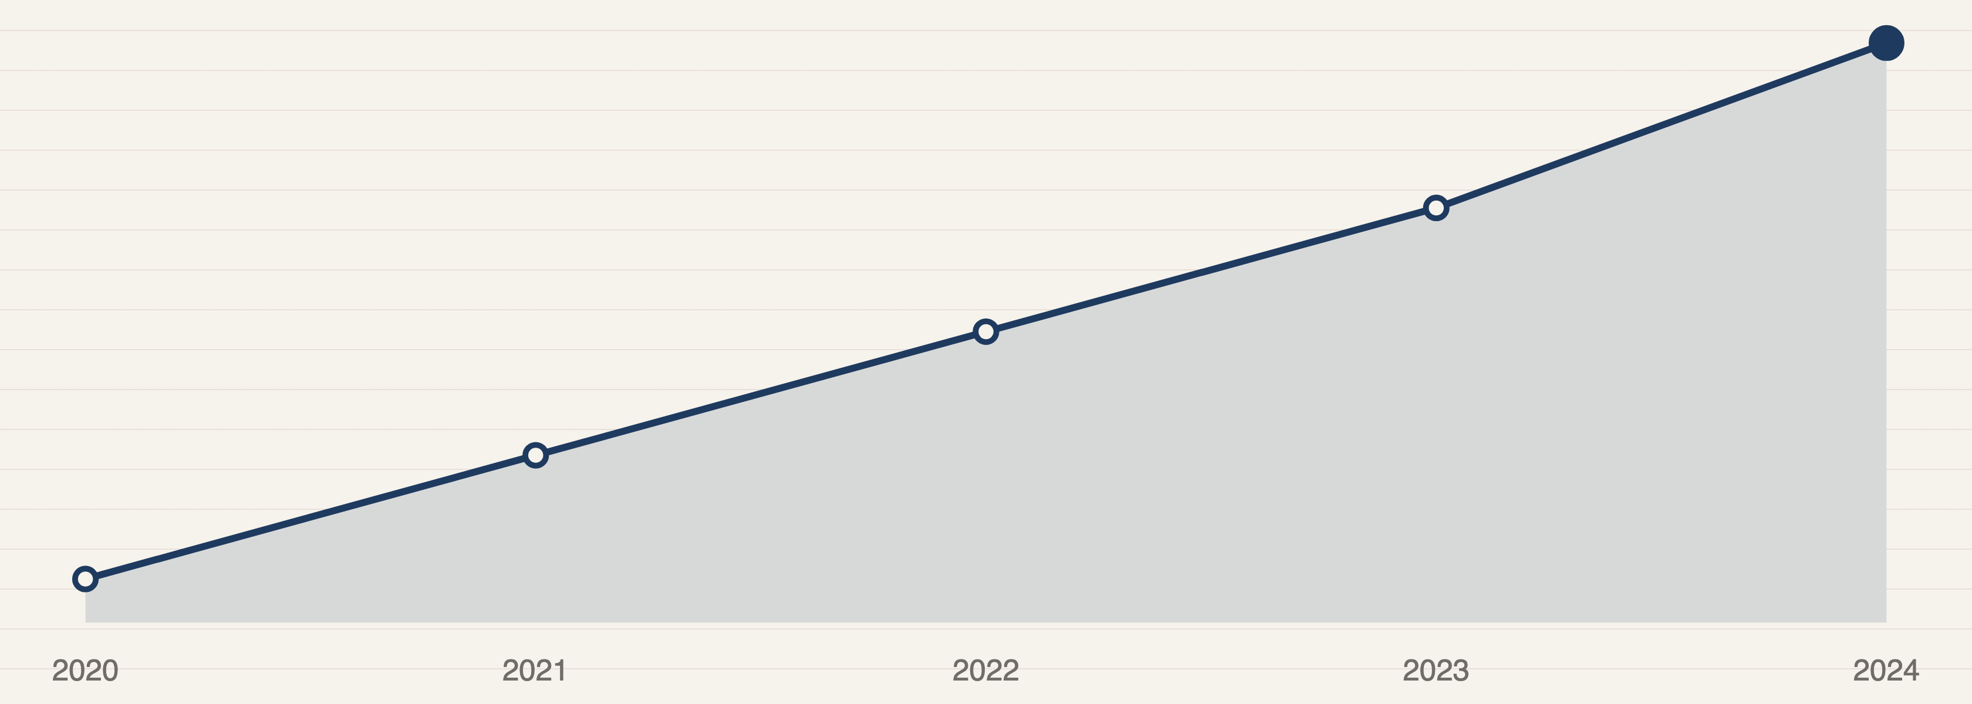
Динамика выручки и чистой прибыли
Выручка и чистая прибыль предприятия, 2020–2024 гг., млн руб.
Чистая прибыль выросла с 20 млн руб. в 2020 г. до 45 млн руб. в 2024 г.
Notes:
Давайте посмотрим на динамику выручки и чистой прибыли нашего предприятия за последние пять лет. Как видно из графика, выручка стабильно росла: со 120 миллионов рублей в 2020 году до 250 миллионов в 2024-м, то есть более чем вдвое. Чистая прибыль также увеличивалась, хотя и неравномерно: с 20 до 45 миллионов рублей. Особенно заметен рост в 2024 году, когда прибыль выросла на 20% по сравнению с предыдущим годом. В целом, предприятие демонстрирует устойчивую положительную динамику, что говорит об эффективности текущей финансовой политики. Однако для дальнейшего роста необходимо решить ряд проблем, которые мы рассмотрим далее.

Slide 8

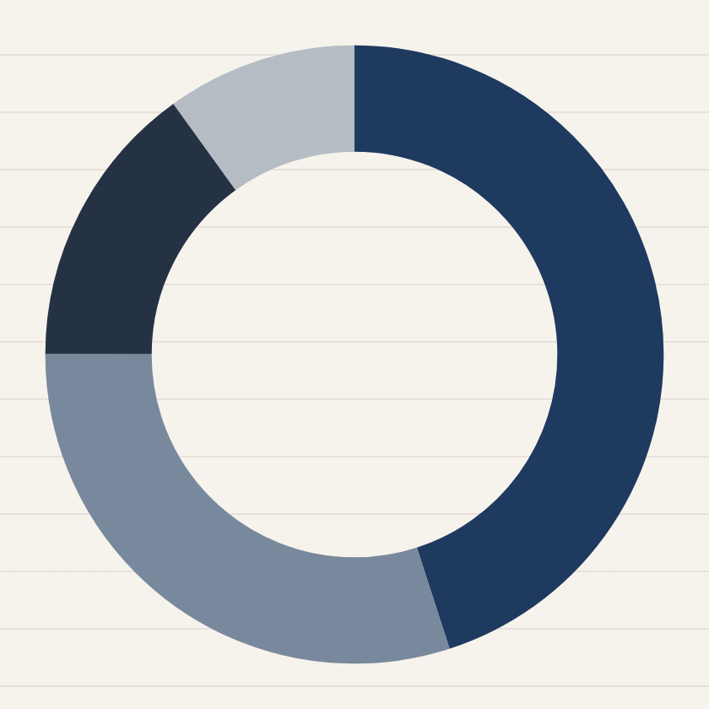
Структура затрат предприятия
Материалы
45%
100%
Оплата труда
30%
Общие затраты
Амортизация
15%
Прочие
10%
Notes:
Давайте посмотрим на структуру затрат нашего предприятия. Как видно из диаграммы, наибольшую долю занимают материальные затраты — 45%. Это типично для производственной компании. Затраты на оплату труда составляют 30%, амортизация — 15%, прочие расходы — 10%. Такая структура говорит о том, что основным драйвером себестоимости являются материалы. В следующем блоке мы рассмотрим, как можно оптимизировать эти затраты.

Slide 9

Проблемы
Ключевые проблемы управления финансами
Недостаток оборотных средств Предприятие испытывает дефицит ликвидности, что затрудняет своевременное погашение обязательств.
Низкая рентабельность Рентабельность продаж составляет менее 5%, что ниже среднеотраслевых показателей.
Высокая доля затрат Операционные расходы превышают 80% выручки, снижая чистую прибыль.
Слабый финансовый контроль Отсутствие автоматизации учета приводит к несвоевременному выявлению отклонений.
Notes:
Мы провели детальный анализ финансовой отчетности и выявили четыре системные проблемы. Во-первых, хронический недостаток оборотных средств — предприятию не хватает ликвидности, чтобы вовремя расплачиваться с поставщиками. Во-вторых, низкая рентабельность: на каждый рубль выручки мы получаем меньше 5 копеек чистой прибыли. В-третьих, затраты съедают почти всю выручку — более 80% уходит на операционные расходы. И наконец, слабый финансовый контроль: учет ведется вручную, поэтому ошибки и задержки неизбежны. Эти проблемы требуют немедленных решений, и о них мы поговорим далее.

Slide 10

Меры воздействия
Мероприятия по совершенствованию управления финансами
01
02
Оптимизация затрат
Управление дебиторской задолженностью
Снижение операционных расходов на 10% за счет пересмотра поставщиков и нормирования ресурсов.
Внедрение системы факторинга и ужесточение кредитной политики для сокращения просрочек на 15%.
03
04
Бюджетирование
Автоматизация финансового учёта
Переход на скользящее бюджетное планирование с ежемесячной корректировкой планов.
Внедрение ERP-системы для сокращения ручного труда и контроля денежных потоков в реальном времени.
Notes:
Мы выделили четыре ключевых направления. Первое — оптимизация затрат: пересматривая контракты с поставщиками и сокращая неэффективные расходы, мы ожидаем экономию около 10%. Второе — управление дебиторкой: внедрение факторинга и более жёсткие условия кредитования позволят уменьшить просроченную задолженность на 15%. Третье — переход к скользящему бюджетированию, чтобы гибко реагировать на изменения рынка. И наконец, автоматизация учёта через ERP-систему даст прозрачность и ускорит принятие решений. Все эти меры в комплексе повысят устойчивость предприятия.

Slide 11

Ожидаемые результаты
Экономический эффект внедрения мероприятий
15%
12%
8 млн ₽
Рост рентабельности
Снижение затрат
Увеличение оборотного капитала
Чистая прибыль к выручке
Операционные расходы
Свободные денежные средства
Notes:
Давайте посмотрим, какой экономический эффект мы ожидаем от внедрения наших мероприятий. Рентабельность вырастет на 15 процентов за счёт оптимизации структуры капитала и снижения финансовых издержек. Операционные затраты сократятся на 12 процентов благодаря автоматизации учёта и контролю расходов. А оборотный капитал увеличится на 8 миллионов рублей — эти средства можно будет направить на развитие. Все показатели подтверждены прогнозными расчётами на основе данных предприятия. Далее я подробно остановлюсь на выводах и рекомендациях.

Slide 12

Заключение
Выводы
Актуальность подтверждена Современные экономические условия требуют постоянного совершенствования финансового управления для устойчивого развития предприятия.
Цель достигнута Разработанные мероприятия направлены на повышение эффективности использования финансовых ресурсов и улучшение ключевых показателей.
Практическая значимость Предложенные рекомендации могут быть внедрены в деятельность предприятия, что приведет к росту рентабельности и снижению затрат.
Дальнейшие перспективы Результаты исследования могут служить основой для разработки долгосрочной финансовой стратегии.
Notes:
Итак, мы убедились, что тема совершенствования финансового управления крайне актуальна в текущих условиях. Все поставленные задачи решены, цель работы достигнута. Разработанные мероприятия имеют практическую ценность и могут быть внедрены на предприятии. В перспективе эти наработки позволят выстроить эффективную финансовую стратегию. Благодарю за внимание, готов ответить на ваши вопросы.

